Slide 1


Treinamento de FAST REPORT
Introdução
Equipe BI/FAST

Slide 2

SUMÁRIO
Interface do designer
Ferramentas mais usadas

Slide 3
Interface do designer
Na aula anterior foi possível verificar como implementar as query SQL no relatório. Nesta aula veremos as ferramentas e recursos da interface do designer, dando um foco maior nas ferramentas mais utilizadas, e para finalizar vamos ver como implementar os campos das bases de dados no layout.
A imagem a seguir númera os recursos do designer de relatórios. Mais adiante será disponibilizado uma legenda para melhor compreensão de cada região destacada.

Slide 4
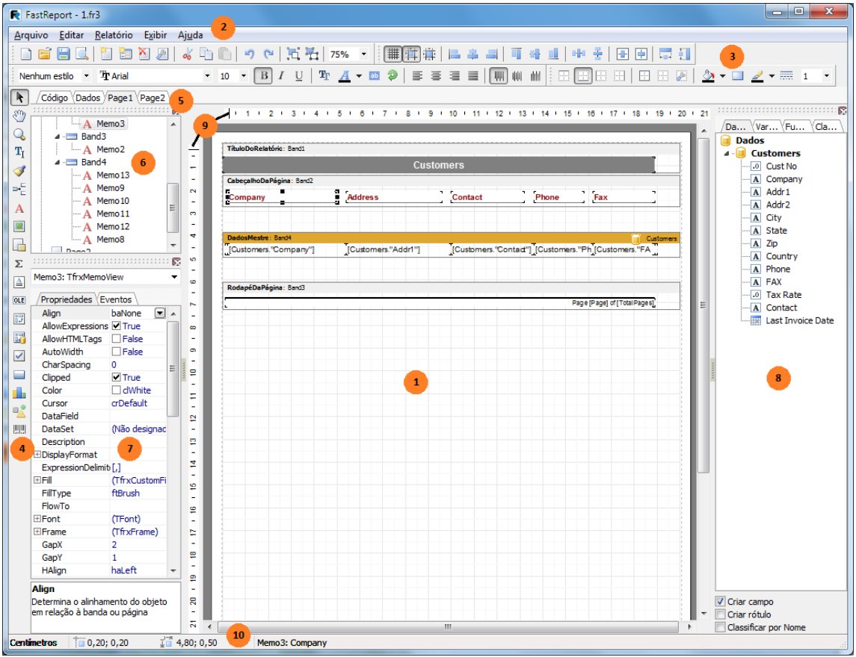
Legenda dos recursos do designer de relatórios:
1 - Área de trabalho para criar o design do relatório (folha padrão é a A4);
2 - Barra do menu;
3 - Barra de ferramentas;
4 - Barra de ferramentas de objetos;
5 - Utilize as guias de páginas do relatório para navegar entre as páginas;
6 - No painel "Árvore do Relatório", gerencie a estrutura do relatório;
7 - Faça ajustes nos objetos através do painel "Inspetor de Objetos";
8 - “Árvore de dados”;
9 - Posicione réguas na página do relatório para ajudar no alinhamento de objetos;
10 - Barra de status.

Slide 5
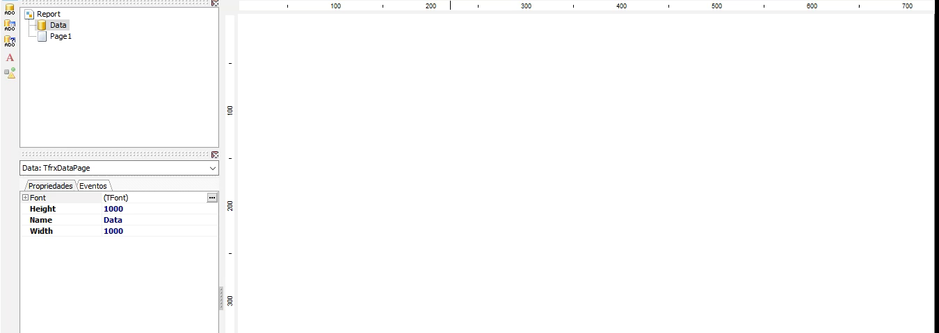
Base de dados
Demonstração

Slide 6
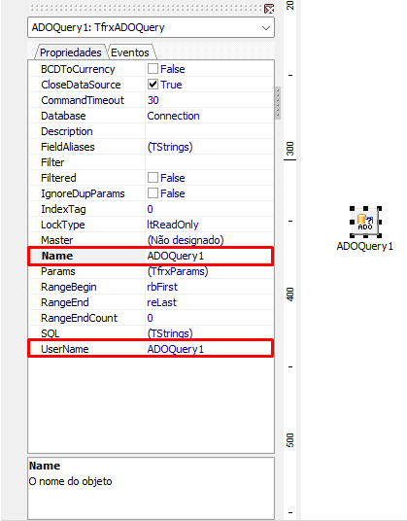
Base de dados - Nomeando
É importante identificar a base de dados atribuindo um nome à ela para uma melhor organização e padronização;
Atribua o nome nos dois campos destacados na imagem;
O campo “Name” irá aparecer em baixo da base de dados, enquanto que o campo “UserName” irá aparecer no menu lateral, para identificar a base.
Base de dados

Slide 7
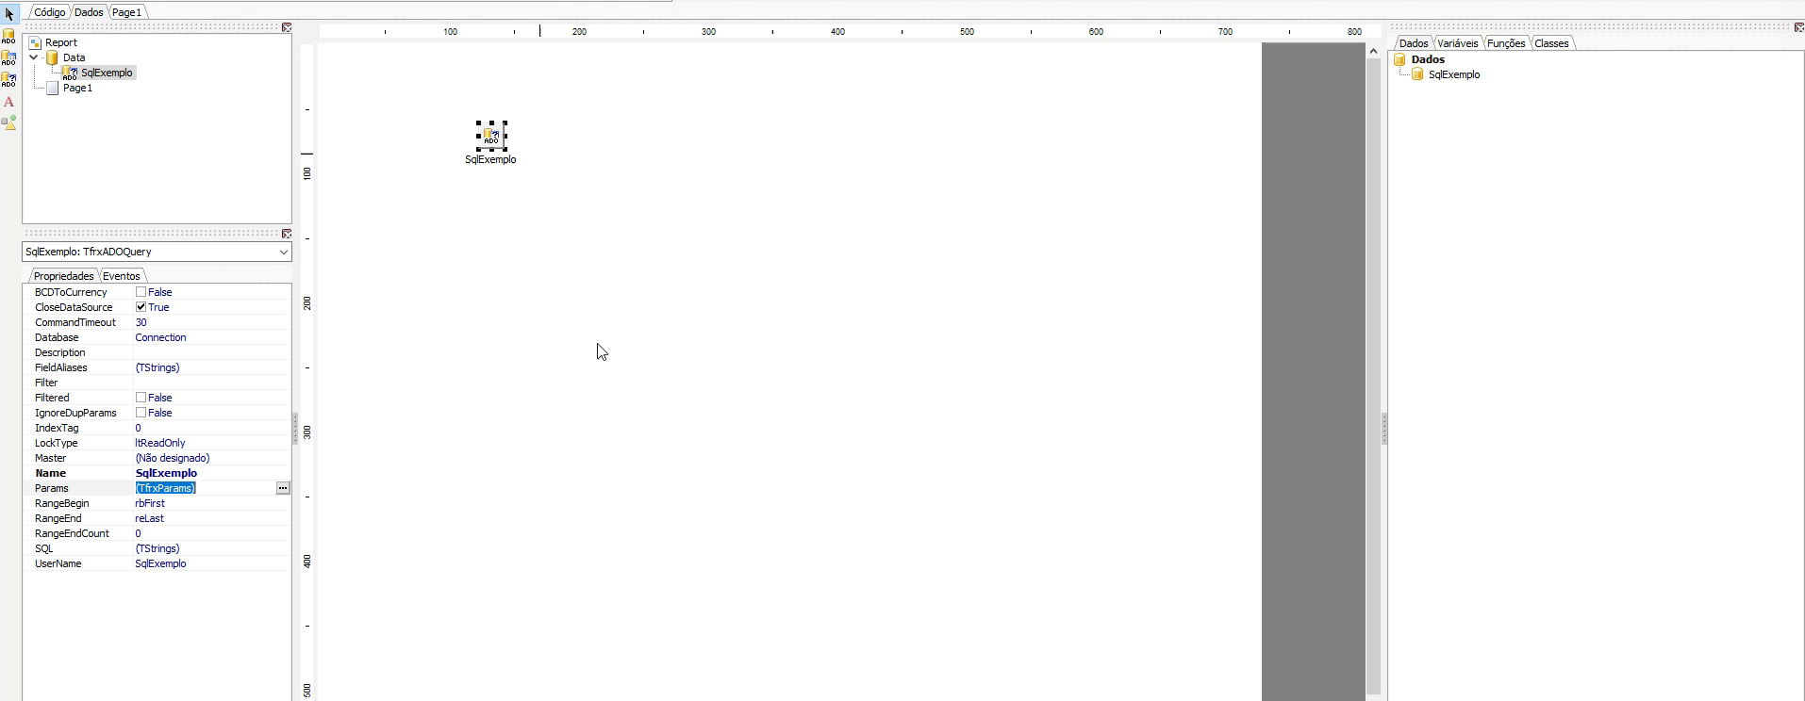
Base de dados - Inserindo uma Query
Para inserir uma sentença SQL na base basta dar dois cliques sobre o ícone da base de dados e, em seguida, inserir o Script na tela que foi aberta, como no vídeo abaixo:

Slide 8
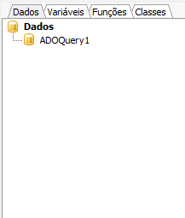
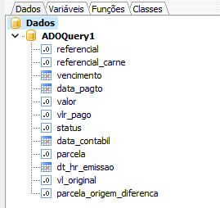
Base de dados - Verificando uma query no FAST
Para verificar se não contém nenhum erro na query é possível checar no menu lateral direito, na aba dados. Se o nome da base de dados estiver em negrito significa que foi possível realizar a consulta, caso contrário, revise a query / parâmetros.
Figura 1 - Exemplo de base de dados com problema
Figura 2 - Exemplo de base de dados sem nenhum problema

Slide 9
Parâmetros - Como criar
Caso sua consulta tenha paramêtros, será preciso criar uma variavel para receber o valor. Segue o vídeo abaixo demonstrando:

Slide 10
Parâmetros - Como criar
Como demonstrado no vídeo, para criar uma variavel, antes precisa criar uma pasta. Outro ponto que é importante informar em relação a variavel, para criá-la dentro da pasta é preciso dar um espaço, ou seja, a indentação precisa estar certa, não precisa dar um TAB, um espaço (tecla backspace do teclado) já basta.
Exemplo:
PastaExemplo
Variavel_Na_PastaExemplo
OutraPasta
SegundaVariavel_Na_OutraPasta

Slide 11
Parâmetros
Após criado a variável, será preciso atribuir à base de dados. Segue o vídeo demonstrando.

Slide 12

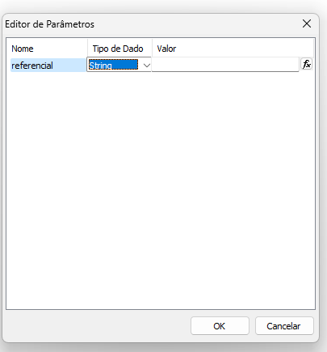
Parâmetros - Se atentar...
Algo que é preciso ficar atento na hora de vincular a variável ao parâmetro da base de dados é no campo “Tipo de Dado”. Se o dado inserido for inteiro, e neste campo estiver String vai dar um erro de compatibilidade.
Outro erro comum de acontecer é deixar o campo “Valor” vazio, não atribuindo uma variável para o parâmetro do SQL, o que implicará numa mensagem de erro na hora da execução.

Slide 13
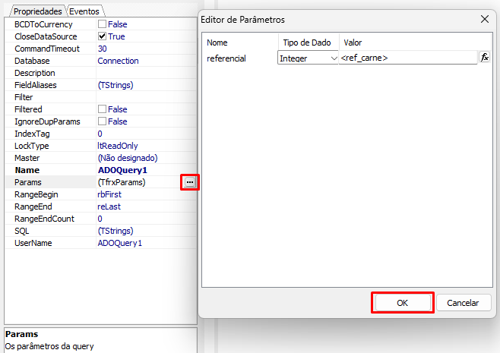
Parâmetros - Verificando uma query no FAST
Como foi dito anteriormente, para verificar se a consulta SQL está rodando, o nome da base de dados precisar estar em negrito no menu lateral direito. Mas quando se tem parâmetros, existe um procedimento a mais que deve ser feito para que o menu fique em negrito. É preciso clicar nos 3 pontos do campo “Params” das propriedades da base de dados, e na tela que se abrir clicar em “ok”. Caso ainda não fique em negrito verifique a query / parâmetro.
É importante deixar as bases em negrito no menu lateral, para você se certificar que o FAST está rodando as query e trazendo os campos.
OBS: antes de clicar em “ok” verificar se os parâmetros estão corretos.

